Slide 1
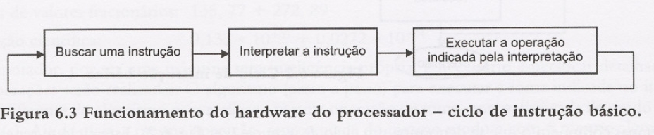
Capítulo 6: Processador

Slide 2
Modelo Simplificado da arquitetura Intel
Linguagem Assembly
Mnemônicos – Linguagem de Máquina
ADD AX, BX AX ← AX+ BX 01D8
SUB AX, BX AX ← AX- BX 29D8
ADD BX, AX BX ← BX+ AX 01C3
ADD CX, DX CX ← CX+ DX 01D1
AND AX, BX AX ← AX AND BX 21D8
OR AX, BX AX ← AX OR BX 09D8
MUL BX Multiplicação F7E3
DIV BX Divisão F7F3

Slide 3
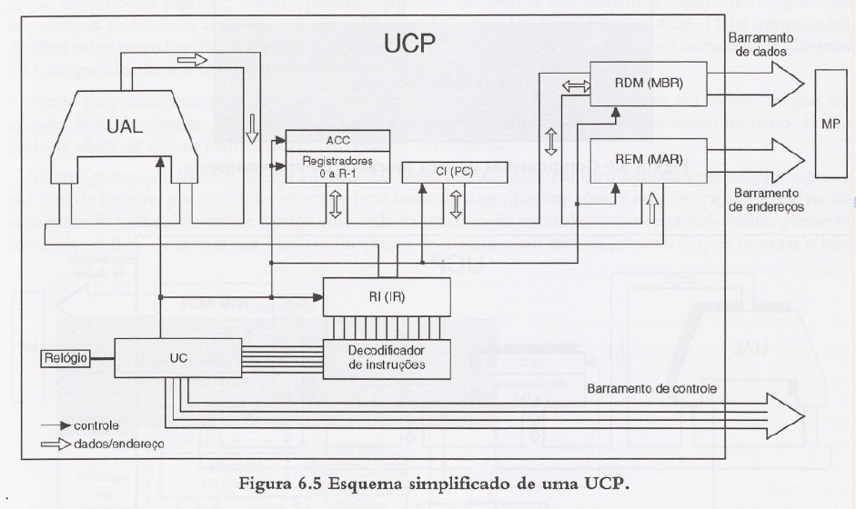
Capítulo 6: Processador (MOTOROLA)

Slide 4
Capítulo 6: Processador (MOTOROLA)
UAL: Unidade Aritmética eLógica.
ACC: Acumulador;
Registradores da CPU: Memória de trabalho da CPU;
UC: Unidade de Controle;
PC (Program Counter), …
Registradores não acessados pelo programador:
RDM – Registrador de Dados da Memória
REM - Registrador de Endereços da Memória
Clock – Temporizador
Decodificador de Instruções: Interpreta sentido das instruções para controle de execução.

Slide 5
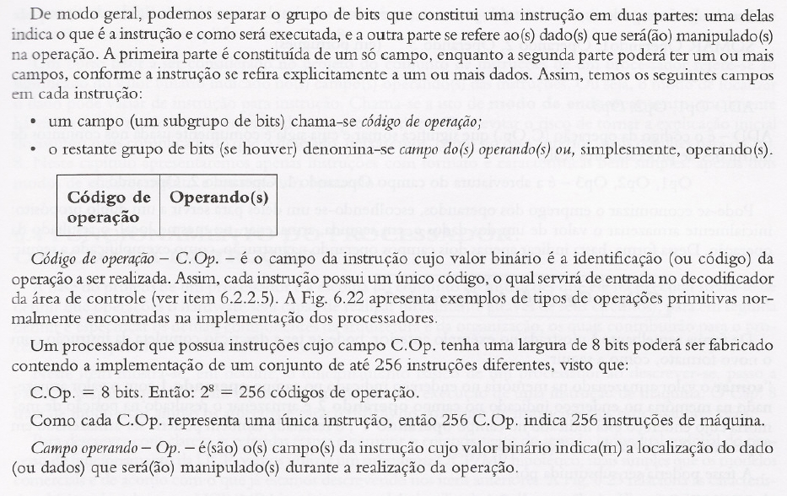
Capítulo 6: Processador

Slide 6
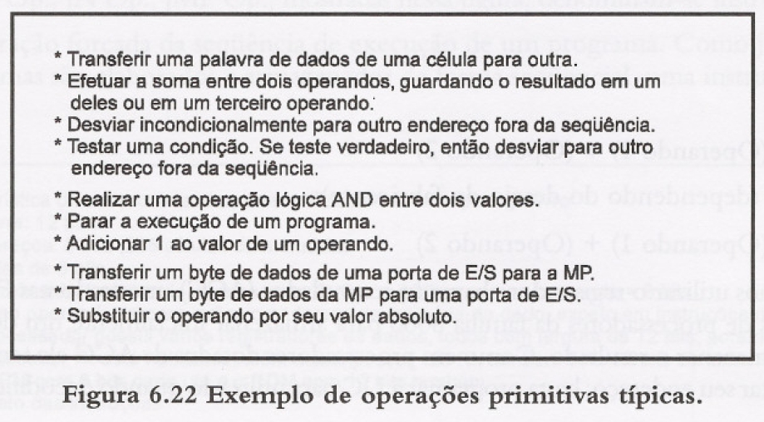
Capítulo 6: Processador. Operações básicas de processamento

Slide 7
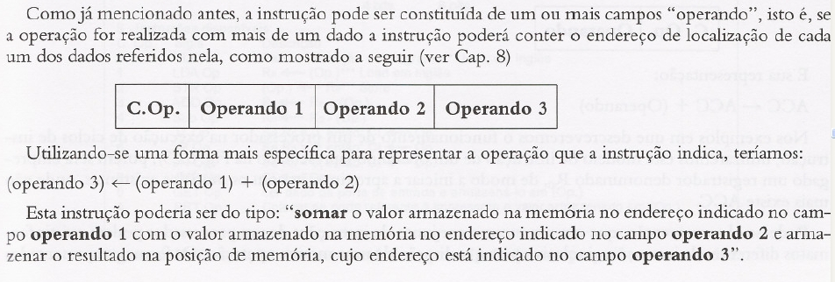
Capítulo 6: Processador. Outro método

Slide 8
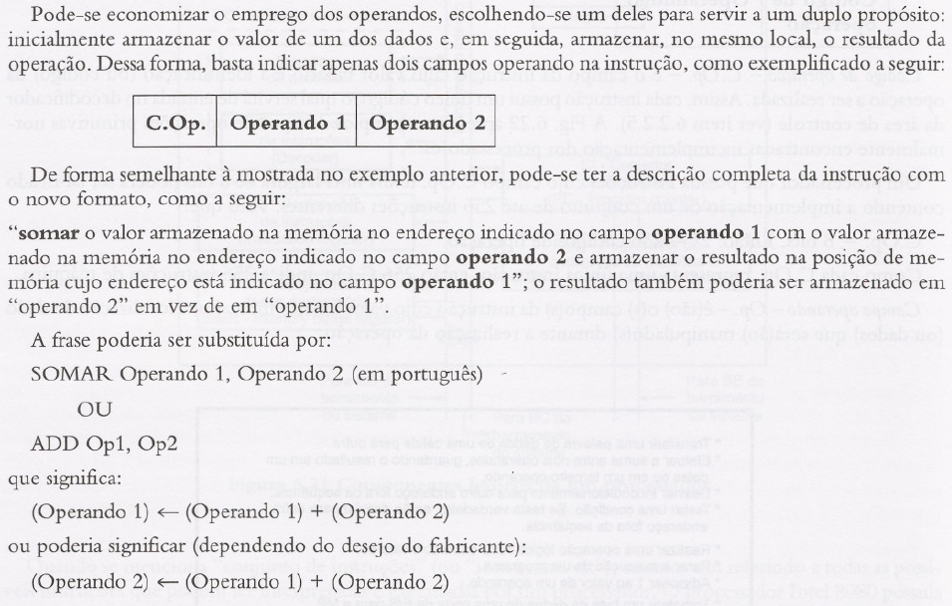
Capítulo 6: Processador. Modelo de dois operandos

Slide 9
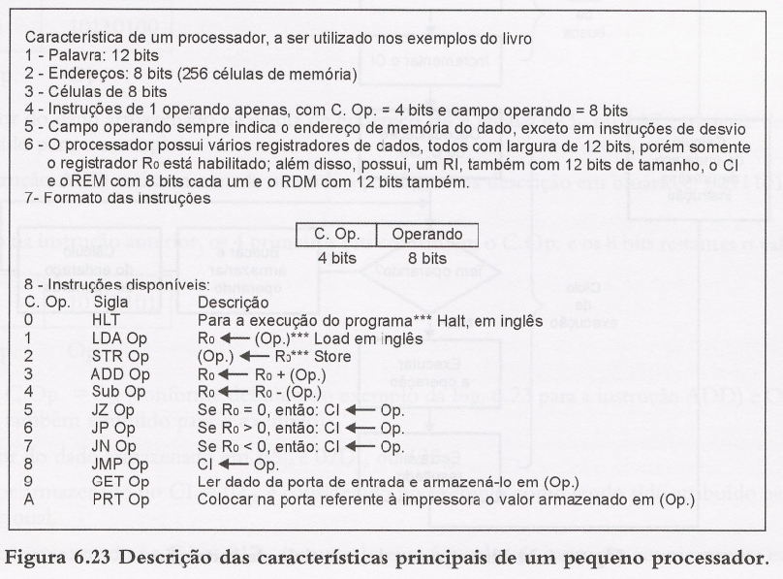
Funcionamento do processador: Operando com 4 bits. 16 instruções

Slide 10
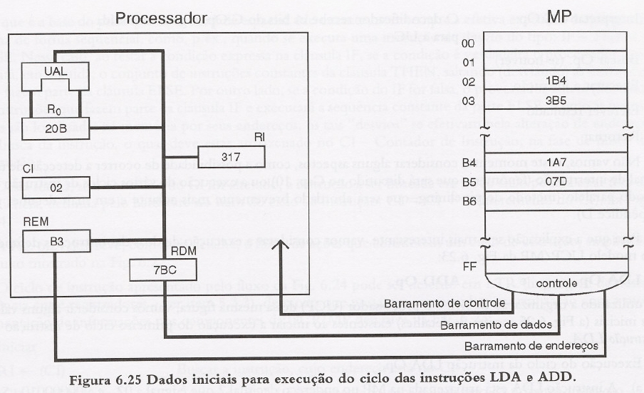
Funcionamento do processador: Modelo para estudo

Slide 11
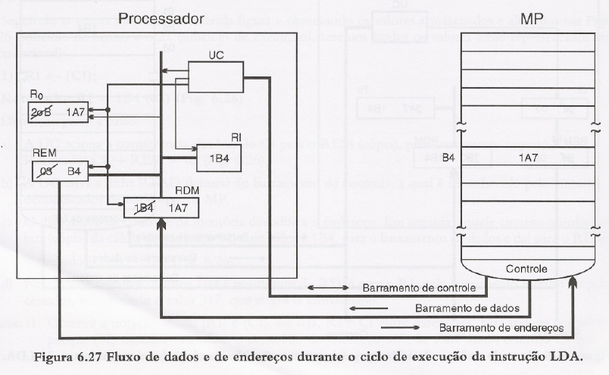
Funcionamento do processador: o ciclo de instrução

Slide 12
Capítulo 6: Processadores
MONTEIRO, Mario A. Introdução à Organização de Computadores. 5ª ed. Rio de Janeiro: LTC, 2007. 708p.
CAPRON, H.L.; JOHNSON, J.A. Introdução à Informática. 8ª ed. São Paulo: Prentice Hall Brasil, 2004. 368p.
STALLINGS, William. Arquitetura e Organização de Computadores. 5ª ed. São Paulo: Prentice Hall Brasil, 2002. 792p.
TANENBAUM, Andrew. Organização Estruturada de Computadores. 5ª ed. São Paulo: Prentice Hall Brasil, 2007. 464p.
PATTERSON, David A.; HENNESSY, John L. Arquitetura de Computadores: uma abordagem quantitativa. 1ª ed. Rio de Janeiro: Ed. Campus, 2003. 826p.
PATTERSON, David A.; HENNESSY, John L. Arquitetura de Computadores: uma abordagem quantitativa. 4ª ed. Rio de Janeiro: Ed. Campus, 2008. 494p.

